Slide 1

আজকের ক্লাসে সবাইকে স্বাগত

Slide 2

শিক্ষক পরিচিতি
নাম
স্কুলের নাম
শিপন চন্দ্র পাল
ইলিয়টগঞ্জ রাজেন্দ্র বিশ্বনাথ উচ্চ বিদ্যালয়
মোবাইল নম্বর
পদবি
০১৮২৯৫৩৮৩২৮
সহকারী শিক্ষক (তথ্য ও যোগাযোগ প্রযুক্তি)
শিক্ষাগত যোগ্যতা
এম.এসসি(কম্পিউটার সায়েন্স অ্যান্ড ইঞ্জিনিয়ারিং), বি.এসসি(কম্পিউটার সায়েন্স অ্যান্ড ইঞ্জিনিয়ারিং)

Slide 3
শিখনফল
    এই পাঠ শেষে শিক্ষার্থীরা নিচের টপিক সম্পর্কে বিস্তারিত জানতে পারবে
একুশ শতকের
উল্লেখযোগ্য
বাংলাদেশে
আইসিটির
ডিজিটাল
অর্থনীতি
ব্যক্তিত্ব
আইসিটি
প্রভাব
বাংলাদেশ
একুশ শতকের সম্পদ ও
তথ্য ও যোগাযোগ
বাংলাদেশে ই-লার্নিং, ই-
ই-কমার্স, কর্মক্ষেত্র ও
ডিজিটাল বাংলাদেশ ও
জ্ঞানভিত্তিক অর্থনীতির
প্রযুক্তির বিকাশে
গভর্ন্যান্স ও ই-সার্ভিসের
সামাজিক যোগাযোগে
রূপকল্প ২০২১-২০৪১ এর
ধারণা।
উল্লেখযোগ্য ব্যক্তিত্বদের
গুরুত্ব।
আইসিটির প্রভাব।
লক্ষ্যসমূহ।
অবদান।

Slide 4
পাঠ পরিচিতি
প্রথম অধ্যায়
তথ্য ও যোগাযোগ প্রযুক্তি এবং আমাদের বাংলাদেশ

Slide 5
একুশ শতক এবং তথ্য ও যোগাযোগ
প্রযুক্তি
জ্ঞান
একুশ শতকের মূল সম্পদ
সম্পদের ধারণা বদলে যাওয়া
এক নতুন যুগ
মানুষ
জ্ঞান অন্বেষণ ও ব্যবহারকারী
বিগত শতাব্দীতে সম্পদের যে ধারণা ছিল,
একুশ শতকে এসে সেটি পুরোপুরি পাল্টে
গেছে। পৃথিবীর সবাই মেনে নিয়েছে যে,
একুশ শতকের সম্পদ হচ্ছে জ্ঞান। কৃষি,
শিল্প ও বাণিজ্য
খনিজ সম্পদ, শিল্প কিংবা বাণিজ্য নয়—
ঐতিহ্যবাহী সম্পদ
এখন পৃথিবীর সম্পদ হচ্ছে সাধারণ মানুষ,
কারণ মানুষই জ্ঞান অন্বেষণ করতে, ধারণ
করতে এবং ব্যবহার করতে পারে।
কৃষি ও খনিজ
ঐতিহ্যবাহী সম্পদ

Slide 6
একুশ শতকের সম্পদ: জ্ঞানভিত্তিক
অর্থনীতি
মানুষের চিন্তাভাবনার জগৎ
জ্ঞান অন্বেষণ
পাল্টে দিচ্ছে এই নতুন ধারণা
নতুন তথ্য ও তত্ত্ব খুঁজে
বের করা।
একুশ শতকে টিকে থাকতে হলে এই
তিনটি বিষয়ে দক্ষতা অর্জন অপরিহার্য।
জ্ঞান ব্যবহার
জ্ঞানভিত্তিক
অর্থনীতি
জ্ঞান ধারণ
বাস্তব জীবনে সমস্যার
অর্জিত জ্ঞানকে স্মৃতিতে
সমাধানে জ্ঞানের
প্রয়োগ।
বা নথিতে ধরে রাখা।

Slide 7
গ্লোবালাইজেশন ও
ইন্টারন্যাশনালাইজেশন
ভৌগোলিক সীমানা ছাড়িয়ে
Pros
Cons
বিশ্ব এখন এক গ্রাম
বিশ্বব্যাপী বাণিজ্য
সাংস্কৃতিক সংঘাত
বিশ্বায়নের ফলে ব্যবসা-বাণিজ্য ও সংস্কৃতি
সারা পৃথিবীতে ছড়িয়ে পড়ছে।
সাংস্কৃতিক আদান-প্রদান
অর্থনৈতিক বৈষম্য
আন্তর্জাতিকতার কারণে মানুষ এখন
নিজের দেশের পাশাপাশি অন্য দেশের
নাগরিক চেতনা
পরিবেশগত প্রভাব
নাগরিক হিসেবেও নিজেকে ভাবছে। এই
প্রক্রিয়ার মূল চালিকাশক্তি হলো তথ্য ও
প্রযুক্তিগত অগ্রগতি
যোগাযোগ প্রযুক্তি।

Slide 8
একুশ শতকের দক্ষতা
ব্যক্তিগত
সামাজিক
1
বিশ্লেষণাত্মক দক্ষতা
2
সহযোগিতামূলক দক্ষতা
জটিল
বিশ্লেষণী চিন্তন
পারস্পরিক সহযোগিতা
সৃজনশীলতা
যোগাযোগ দক্ষতা
4
নাগরিক দায়িত্ব
3
ব্যক্তিগত সক্ষমতা
সহজ
সুনাগরিকত্ব
সমস্যা সমাধান

Slide 9
ব্যক্তিত্ব
তথ্য ও যোগাযোগ
প্রযুক্তির বিকাশে
উল্লেখযোগ্য ব্যক্তিত্ব
যাঁদের অবদানে আজকের এই ডিজিটাল পৃথিবী

Slide 10
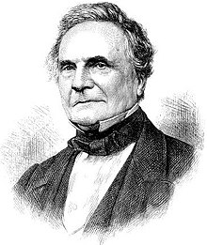
এনালিটিক্যাল
ইঞ্জিন
তিনি আধুনিক
চার্লস ব্যাবেজের
কম্পিউটারের আদিরূপ
চার্লস ব্যাবেজের
এনালিটিক্যাল ইঞ্জিন
মৃত্যু
চার্লস ব্যাবেজ:
জন্ম
পরিকল্পনা করেন।
ব্যাবেজ ১৮৭১ সালে
চার্লস ব্যাবেজ ১৭৯১
মারা যান।
সালে জন্মগ্রহণ করেন।
আধুনিক কম্পিউটারের জনক
ডিফারেন্স ইঞ্জিন ও
এনালিটিক্যাল ইঞ্জিনের
উদ্ভাবক
আধুনিক
ইংরেজ প্রকৌশলী ও গণিতবিদ চার্লস
ডিফারেন্স
কম্পিউটারের
ব্যাবেজ (১৭৯১-১৮৭১) আধুনিক
ইঞ্জিন
ভিত্তি
কম্পিউটারের বিকাশ শুরু করেন। তাঁর
ব্যাবেজ গণনার জন্য
তাঁর পরিকল্পনা
এই পরিকল্পনাই আজকের কম্পিউটারের
ডিফারেন্স ইঞ্জিন তৈরি
আজকের
ভিত্তি।
করেন।
কম্পিউটারের ভিত্তি
স্থাপন করে।

Slide 11
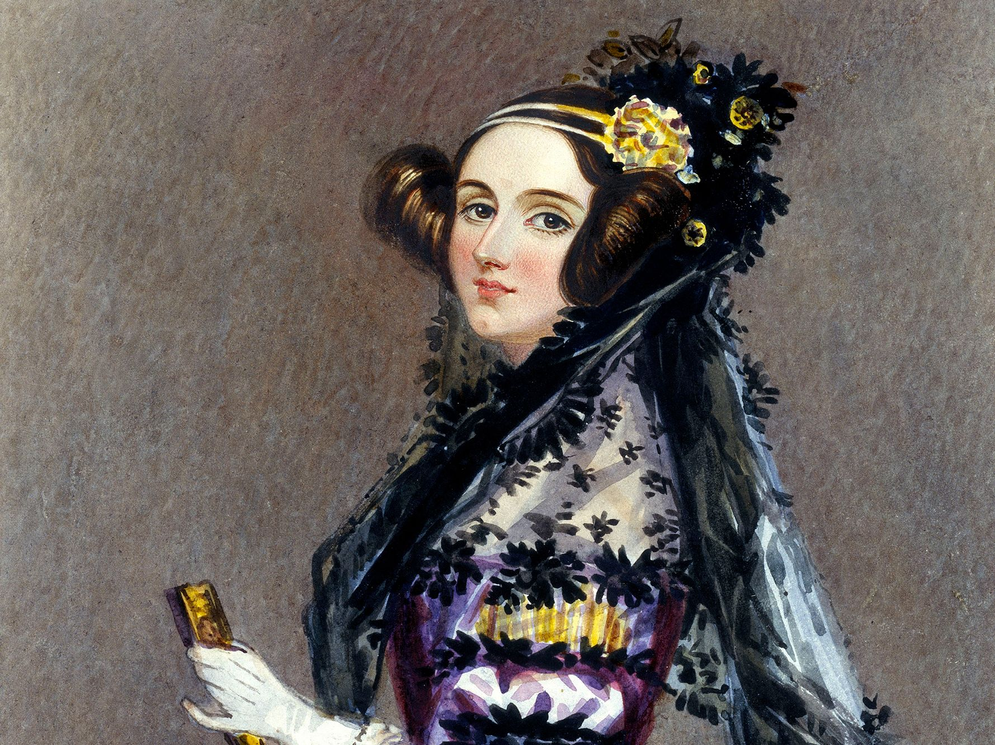
অ্যাডা লাভলেস: প্রোগ্রামিং ধারণার প্রবর্তক
কবি লর্ড বায়রনের কন্যা অ্যাডা
লাভলেস (১৮১৫-১৮৫২) চার্লস
স্বীকৃতি
ব্যাবেজের এনালিটিক্যাল
পৃথিবীর প্রথম প্রোগ্রামার
ইঞ্জিনকে কাজে লাগানোর
হিসেবে গণ্য
অ্যালগরিদম
জন্য প্রোগ্রামিংয়ের ধারণা
ইঞ্জিনের মাধ্যমে হিসাব করার
ধাপগুলো
সামনে আনেন।
অ্যালগরিদম: ইঞ্জিনের মাধ্যমে হিসাব
করার ধাপগুলো তিনি তৈরি করেন।
স্বীকৃতি: তাঁকে পৃথিবীর প্রথম প্রোগ্রামার
হিসেবে গণ্য করা হয়।

Slide 12
তড়িৎ চৌম্বকীয় যোগাযোগের কোন
পথিকৃৎকে অধ্যয়ন করা উচিত?
জেমস ক্লার্ক ম্যাক্সওয়েল
জগদীশ চন্দ্র বসু
তড়িৎ চৌম্বকীয় বলের ধারণা
বৈজ্ঞানিক
অতি ক্ষুদ্র তরঙ্গ ব্যবহার করে
প্রকাশ করেন
অবদান
বিনা তারে বার্তা প্রেরণে প্রথম
তড়িৎচুম্বকত্বের মৌলিক তত্ত্ব প্রতিষ্ঠা করেছেন
সফল হন
মাইক্রোওয়েভ ব্যবহার করে প্রথম সফল বেতার
যোগাযোগ অর্জন করেছেন
তড়িৎ চৌম্বকীয় বল
প্রাথমিক
বিনা তারে বার্তা প্রেরণ
বলের তাত্ত্বিক কাঠামোর উপর দৃষ্টি নিবদ্ধ করা
ফোকাস
সংকেত প্রেরণের ব্যবহারিক প্রয়োগের উপর দৃষ্টি
হয়েছে
নিবদ্ধ করা হয়েছে

Slide 13
বেতার যন্ত্রের
আবিষ্কারক
গুগলিয়েল
হিসেবে স্বীকৃতি
মো মার্কনি
মার্কনিকে বেতার যন্ত্রের
আবিষ্কারক হিসেবে স্বীকৃতি
দেওয়া হয়
ও বেতার
তরঙ্গ
বেতার যন্ত্রের আবিষ্কারক
হিসেবে স্বীকৃত
বেতার তরঙ্গ
ব্যবহার করে
ইতালির বিজ্ঞানী গুগলিয়েলমো মার্কনি
প্রথম প্রকাশ
বেতার তরঙ্গ ব্যবহার করে একই কাজ
গুগলিয়েলমো মার্কনি বেতার
প্রথম প্রকাশ করায় তাকে বেতার যন্ত্রের
তরঙ্গ ব্যবহার করে প্রথম
আবিষ্কারক হিসেবে স্বীকৃতি দেওয়া হয়।
প্রকাশ করেন

Slide 14
রেমন্ড স্যামুয়েল টমলিনসন ও ই-মেইল
বৈশিষ্ট্য
বিবরণ
উদ্ভাবন
ই-মেইল পদ্ধতি
বছর
১৯৭১
প্ল্যাটফর্ম
আরপানেট
উদ্ভাবক
রেমন্ড স্যামুয়েল
টমলিনসন
প্রভাব
ইলেকট্রনিক মাধ্যমে
পত্রালাপ

Slide 15
স্টিভ জবস ও অ্যাপল
পার্সোনাল কম্পিউটারের বিপ্লব
স্টিভ জবস তার দুই বন্ধু স্টিভ ওজনিয়াক
ও রোনাল্ড ওয়েনকে সাথে নিয়ে ১৯৭৬
সালে অ্যাপল কম্পিউটার প্রতিষ্ঠা করেন।
স্টিভ জবস
অ্যাপল
পার্সোনাল
কম্পিউটার
কম্পিউটার
অ্যাপলের সহ-প্রতিষ্ঠাতা
১৯৭৬ সালে প্রতিষ্ঠিত
বিপ্লব এনেছে

Slide 16
উইলিয়াম হেনরি গেটস ও
মাইক্রোসফট
অপারেটিং সিস্টেমের প্রসার
প্রযুক্তিগত অগ্রগতি
অপারেটিং সিস্টেম
সফটওয়্যার উন্নয়ন

Slide 17
স্যার টিমোথি জন বার্নার্স-লি
ব্রিটিশ কম্পিউটার বিজ্ঞানী ও ওয়ার্ল্ড ওয়াইড ওয়েবের জনক
টিমোথি বার্নার্স-লি
HTTP
তথ্য ব্যবস্থাপনা
তথ্য ব্যবস্থাপনার জন্য
ডেটা সংগঠিত এবং অ্যাক্সেস
প্রোটোকল
করার প্রক্রিয়া
হাইপারটেক্সট
তথ্য লিঙ্কিংয়ের জন্য প্রযুক্তি

Slide 18
মার্ক জাকারবার্গ ও ফেসবুক
২০০৪ সালে হার্ভার্ড বিশ্ববিদ্যালয়ের শিক্ষার্থী মার্ক জাকারবার্গ ও তাঁর বন্ধুদের হাতে ফেসবুকের সূচনা হয়।
ফেসবুকের সূচনা
সামাজিক
যোগাযোগ
রাজনীতি
বিশ্বজুড়ে মানুষের মধ্যে
রাজনৈতিক আলোচনা এবং
সংযোগ স্থাপন
প্রচারণার জন্য স্থান
তথ্য ভাগাভাগি
ব্যবসা
ধারণা এবং তথ্যের দ্রুত আদান-
বিপণন এবং গ্রাহকদের সাথে
প্রদান
জড়িত হওয়ার জন্য প্ল্যাটফর্ম
সম্প্রদায় গঠন
অভিন্ন আগ্রহের উপর ভিত্তি
করে গোষ্ঠী তৈরি

Slide 19
ই-লার্নিং ও বাংলাদেশ: শিক্ষার নতুন
দিগন্ত
ই-লার্নিং সনাতন পদ্ধতির পরিপূরক, বিকল্প নয়।
শিক্ষার নতুন
দিগন্ত
সনাতন
পদ্ধতির
মাল্টিমিডিয়া
পরিপূরক
ব্যবহার
ইলেকট্রনিক
লার্নিং

Slide 20
শ্রেণিকক্ষে মাল্টিমিডিয়ার শক্তি
দৃশ্যমান উপস্থাপন
ইন্টারেক্টিভ কন্টেন্ট
ছবি, ভিডিও এবং গ্রাফিক্স
আনন্দদায়ক ও
কুইজ, গেম এবং সিমুলেশন
সহজবোধ্য
শিক্ষা
অনলাইন রিসোর্স
ব্যবহার
ওয়েব, শিক্ষামূলক অ্যাপস এবং
ডিজিটাল লাইব্রেরি

Slide 21
বাংলাদেশে ই-লার্নিংয়ের বর্তমান
অবস্থা
সীমাবদ্ধতা কাটিয়ে এগিয়ে
শিক্ষকের
বিশ্বমানের
যাওয়ার চেষ্টা
বৈশিষ্ট্য
অভাব
কোর্স
আমাদের দেশে দক্ষ শিক্ষকের অভাব দূর
করতে ই-লার্নিং বড় ভূমিকা রাখতে পারে।
বর্ণনা
ই-লার্নিং দূর করতে
ইন্টারনেটের মাধ্যমে
ইন্টারনেটের মাধ্যমে এখন বিশ্বের নামী
পারে
সম্ভব
বিশ্ববিদ্যালয়ের কোর্সগুলোও করা সম্ভব
হচ্ছে।

Slide 22
ই-গভর্ন্যান্সের মাধ্যমে সুশাসন
স্বচ্ছতা
সরকারি কাজে স্বচ্ছতা বৃদ্ধি
করে।
জবাবদিহিতা
ই-গভর্ন্যান্স
সরকারি কর্মকর্তাদের
জবাবদিহিতা নিশ্চিত করে।
নাগরিক হয়রানি হ্রাস
নাগরিক হয়রানি ও বিড়ম্বনা
কমায়।

Slide 23
ই-গভর্ন্যান্সের সুবিধা
দ্রুত ও
পরীক্ষার
ভর্তি প্রক্রিয়া
জেলা ই-সেবা
বিল পরিশোধ
সহজতর সেবা
ফলাফল
বিশ্ববিদ্যালয় বা
কেন্দ্র
বিদ্যুৎ, গ্যাস ও পানির
প্রাপ্তি
এখন আর স্কুলে না
কলেজে ভর্তির
সকল জেলা
বিল এখন মোবাইল
ই-গভর্ন্যান্সের মাধ্যমে
গিয়েও এসএমএস বা
আবেদন এখন
প্রশাসকের কার্যালয়ে
ব্যাংকিংয়ের মাধ্যমে
নাগরিক সেবা এখন
ইন্টারনেটে রেজাল্ট
অনলাইনে সম্পন্ন হয়।
ই-সেবা কেন্দ্রের
দেওয়া যায়।
হাতের মুঠোয়।
পাওয়া যায়।
মাধ্যমে দ্রুত সেবা
প্রদান।

Slide 24
ই-সার্ভিস ও বাংলাদেশ
ই-সার্ভিসের লক্ষ্য
ইন্টারনেটের সুবিধা
স্বল্প খরচে, স্বল্প সময়ে এবং হয়রানিমুক্ত সেবা নিশ্চিত করাই ই-
ইন্টারনেটের মাধ্যমে ঘরে বসেই এখন অনেক সেবা পাওয়া সম্ভব।
সার্ভিসের মূল লক্ষ্য।

Slide 25
ই-পুরজি ও ইলেকট্রনিক মানি
ট্রান্সফার (EMTS)
ইলেকট্রনিক মানি
ই-পুরজি
ই-সার্ভিস
ট্রান্সফার (EMTS)
চিনিকলের চাষিদের
ডাক বিভাগের মাধ্যমে
কৃষক ও সাধারণ মানুষের
এসএমএসের মাধ্যমে তথ্য
দ্রুত ও কম খরচে টাকা
জন্য ডিজিটাল সেবা।
প্রদান।
পাঠানো।

Slide 26
ই-পর্চা ও ই-স্বাস্থ্যসেবা
ই-পর্চা
ই-স্বাস্থ্যসেবা
অনলাইনে জমির
রেকর্ডের অনুলিপি
ভূমি রেকর্ড ও চিকিৎসা সেবায়
মোবাইল বা
আইসিটি
টেলিমেডিসিনের
মাধ্যমে চিকিৎসা
পরামর্শ
ই-পর্চা হলো জমির রেকর্ডের অনুলিপি
অনলাইনে সংগ্রহের সুবিধা এবং ই-
স্বাস্থ্যসেবা হলো মোবাইল ফোন বা
টেলিমেডিসিনের মাধ্যমে চিকিৎসা
পরামর্শ গ্রহণের ব্যবস্থা।

Slide 27
রেলওয়ের ই-টিকিটিং ও মোবাইল
টিকেটিং
ই-সার্ভিস: লাইনে না দাঁড়িয়েই ট্রেনের টিকিট সংগ্রহ
লাইনে টিকিট
মোবাইল অ্যাপ
অনলাইন
ঘরে বসে টিকিট
সংগ্রহ
মোবাইল ফোনে টিকিট
পোর্টাল
লাইনে না দাঁড়িয়ে টিকিট
দীর্ঘ লাইনে অপেক্ষা
বুক
ওয়েবসাইটে টিকিট
কেনা

Slide 28
ই-কমার্স ও বাংলাদেশ: বাণিজ্যের
ডিজিটাল রূপ
ই-কমার্স
অনলাইনে বাণিজ্য
ক্যাশ অন ডেলিভারি
অনলাইনে পণ্য কেনাবেচা ও
পণ্য হাতে পেয়ে পেমেন্ট
লেনদেন
ইন্টারনেটের মাধ্যমে বাণিজ্য করাকেই ই-
কমার্স বলা হয়। বর্তমানে ক্যাশ অন
অনলাইন লেনদেন
ডেলিভারি পদ্ধতিতে ই-কমার্স বাংলাদেশে
ডিজিটাল পেমেন্ট পদ্ধতি
ব্যাপক জনপ্রিয়তা পেয়েছে।
অনলাইন কেনাবেচা
ইন্টারনেটে পণ্য কেনা

Slide 29
বাংলাদেশে কর্মক্ষেত্রে আইসিটি
অনলাইন
অফিস
মার্কেটিং
অটোমেশন
ডিজিটাল প্ল্যাটফর্ম ব্যবহার
আইসিটি ব্যবহার করে
করে পণ্য বা পরিষেবার প্রচার
অফিসের কাজ স্বয়ংক্রিয়
করা।
করা।
সফটওয়্যার
আইটি ফ্রিল্যান্সিং
ডেভেলপমেন্ট
ও আউটসোর্সিং
নতুন সফটওয়্যার তৈরি এবং
আইটি পরিষেবা প্রদান করে
রক্ষণাবেক্ষণ করা।
ফ্রিল্যান্সিং বা আউটসোর্সিং
করা।

Slide 30
সামাজিক যোগাযোগ মাধ্যম
ফেসবুক
টুইটার
লিঙ্কডইন
সবচেয়ে জনপ্রিয়
মাইক্রোব্লগিং সাইট
পেশাদারদের সামাজিক
সামাজিক যোগাযোগ
(বর্তমানে X)।
যোগাযোগ মাধ্যম।
মাধ্যম।

Slide 31
বিনোদন ও আইসিটি: ইতিবাচক ও
নেতিবাচক দিক
ডিজিটাল
ডিজিটাল
বিনোদনের
বিনোদনের
ইতিবাচক দিক
নেতিবাচক দিক
সহজলভ্য উপভোগ
অতিরিক্ত আসক্তি
কম্পিউটার গেম, সিনেমা ও গান
অতিরিক্ত আসক্তি শারীরিক ও
এখন সহজেই উপভোগ করা
মানসিক ক্ষতির কারণ হতে পারে।
যায়।

Slide 32
ডিজিটাল বাংলাদেশ ও রূপকল্প
২০২১-২০৪১
২০৪১ সালের মধ্যে স্মার্ট বাংলাদেশ গড়ার লক্ষ্য নিয়ে আমরা এগিয়ে যাচ্ছি।
মানবসম্পদ
জনগণের
আইটি শিল্প
ডিজিটাল
উন্নয়ন
সম্পৃক্ততা
উন্নয়ন
সরকার
দক্ষ জনশক্তি তৈরি।
সকল নাগরিককে
সফটওয়্যার ও
ডিজিটাল সেবার
সরকারি সকল কাজ
হার্ডওয়্যার শিল্পের
আওতায় আনা।
স্বচ্ছ ও দ্রুত করা।
প্রসার।

Slide 33
ধন্যবাদ
আপনার কোনো প্রশ্ন থাকলে করতে পারেন

